Slide 1



Projeto de Monitoramento de Peixes do Reservatório de Serra da Mesa
Uma proposta para que a pesca esportiva seja um instrumento inteligente de utilização consciente do patrimônio natural brasileiro, de desenvolvimento regional, de geração de renda, inclusão social e de proteção ao meio ambiente.

Slide 2
Patrimônio natural brasileiro(?)...
Serra da Mesa é um dos inúmeros ambientes, modificados, de “natureza exuberante”, não visão dos turistas e pescadores esportivos!

Slide 3
Desenvolvimento regional...
Articulando interesses comuns, que ainda são concorrentes, que coabitam a mesma região, o Projeto Serra da Mesa tem contribuído nesta articulação. Ex: Pacto Por Niquelândia se mantém por questão de identidade municipal, más passa a se agir no âmbito do Pacto Por Serra da Mesa

Slide 4
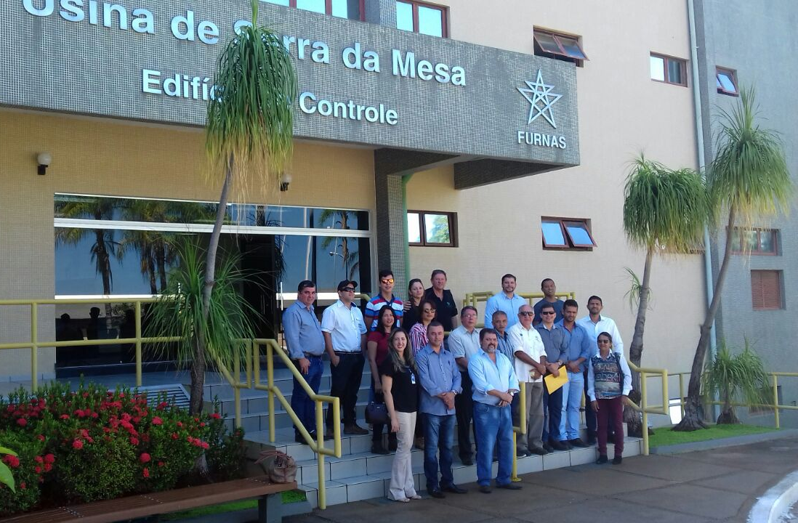

Slide 5
Geração de renda... (*)
1 conjunto: barco + motor-de-popa + combustível (28 lts/dia) + guia = R$ 450,00/dia
8 dias/mês X R$ 450,00 = R$ 3.450,00/mês por conjunto
60 conjuntos X R$ 3.450,00 = R$ 207.000,00/mês por total de guias contratados
12 meses de atividade X R$ 207.000,00 = R$ 2.484.000,00
(*) 2 dias por semana – Deslocamentos/hospedagem/Despesas extras

Slide 6
Inclusão social...
O projeto entende como inclusão social, além ocupação e renda, a articulação institucional dos elos da cadeia produtiva. Apoiou a criação da AQUAMESA

Slide 7

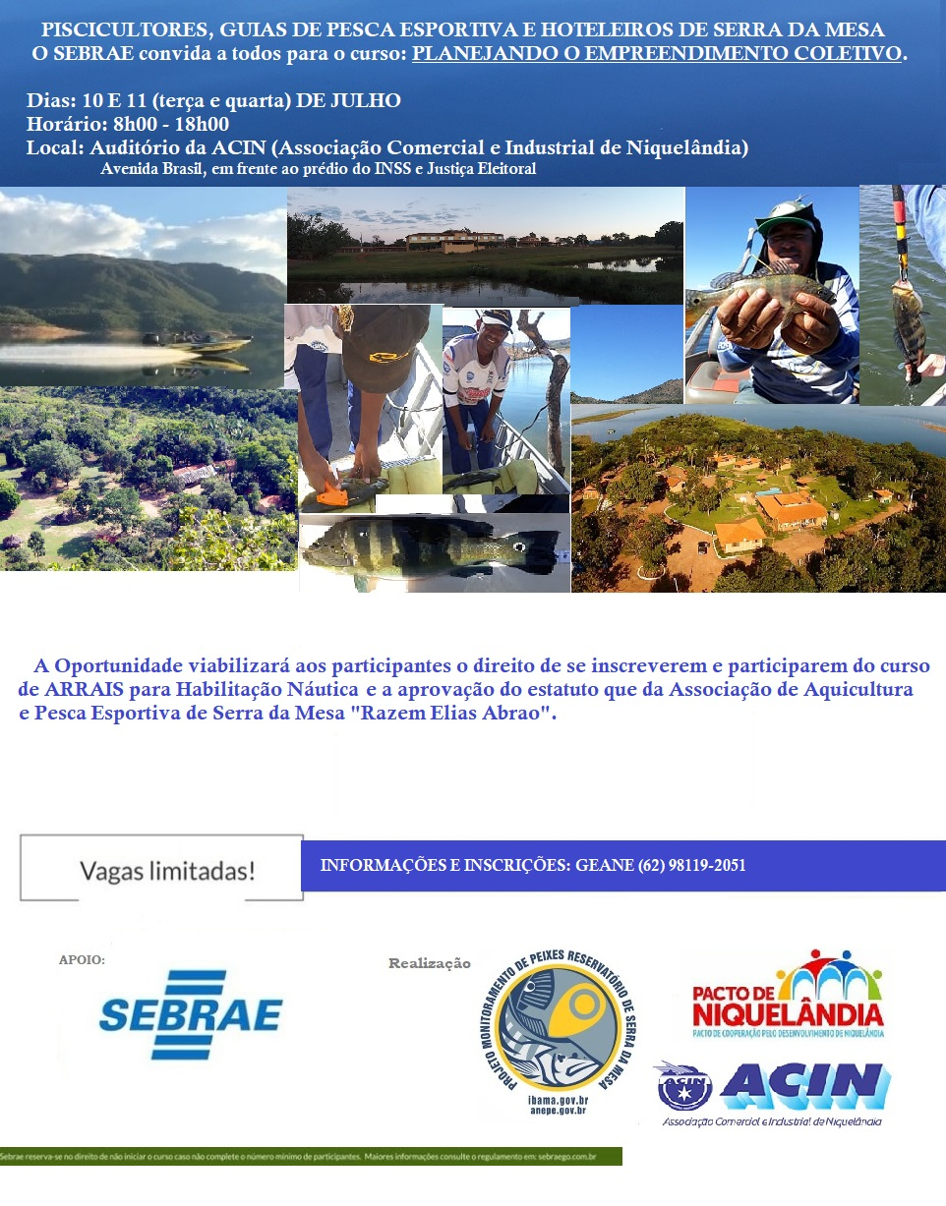
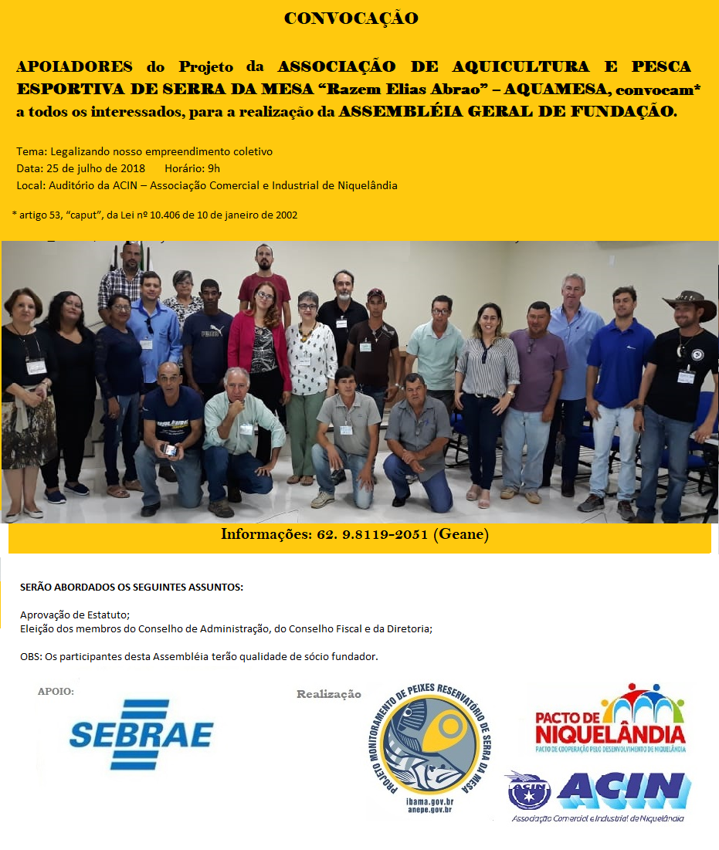

Slide 8
Inclusão social...
O projeto entende como inclusão social, além ocupação e renda, a institucional dos elos da cadeia produtiva. Foi peça chave na criação da AQUAMESA

Slide 9
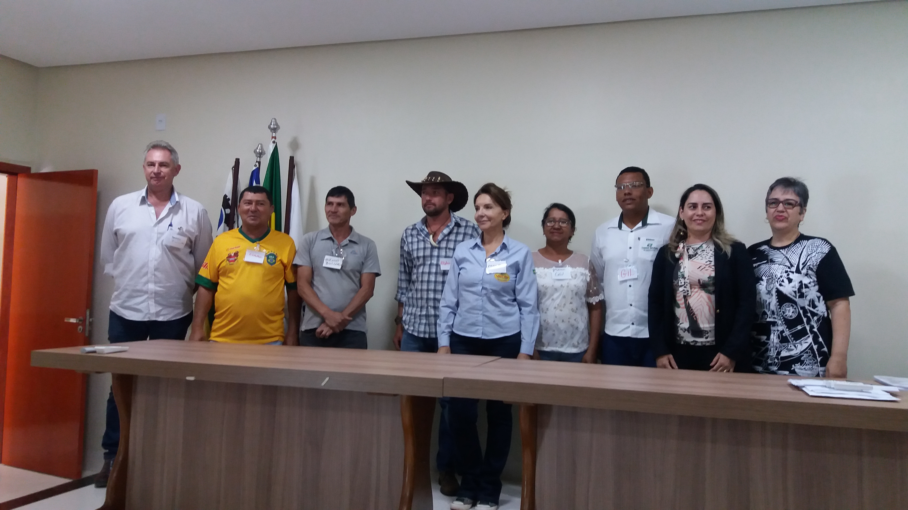

Slide 10
Proteção ambiental...
A cadeia produtiva da pesca esportiva, especialmente guias de pesca, pousadas e seus colaboradores, bem como os pescadores esportivos estão entre os principais denunciantes da pesca predatória.
“PEIXE BOM É PEIXE VIVO!”

Slide 11
Falta de integração...
O projeto tem contribuído na integração da cadeia produtiva da pesca esportiva com a sociedade. Conectando-o com a aquicultura e a Educação formal, por exemplo.

Slide 12


Slide 13



Secretaria de Estado de Educação, Cultura e Esporte de Goiás
Superintendência de Ensino Médio
Instituto Brasileiro do Meio Ambiente e dos Recursos Naturais Renováveis
Superintendência do IBAMA em Goiás
Associação nacional de ecologia e pesca esportiva – ANEPE
Projeto Serra da Mesa: uma proposta de redesenho curricular para as escolas da região do Lago de Serra da Mesa - Goiás

Slide 14
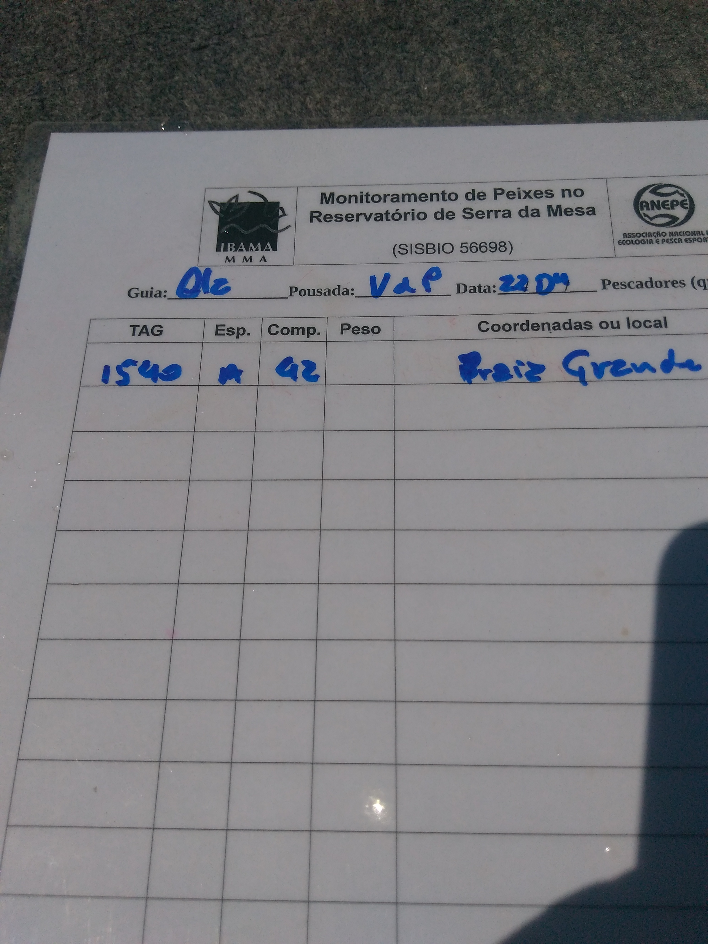
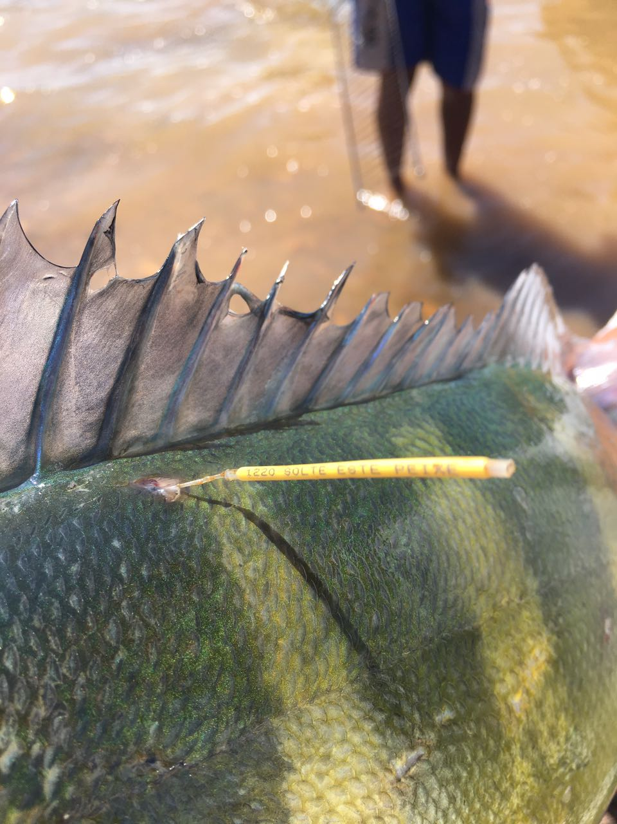

Slide 15
“Pescado para consumo é o da Aquicultura, peixe nativo é para a subsistência de população ribeirinha e Pesca Esportiva”
Fabio Sussel – Aqua Negócio/ Fish TV

Slide 16
ARY SOARES
Coordenador de Assuntos Institucionais e Estratégicos
soares@anepe.org.br

